Slide 1


ESCUELA SUPERIOR POLITECNICA DEL LITORAL
FACULTAD DE ECONOMÍA Y NEGOCIOS
Economía con mención en Gestión Empresarial
Guayaquil-Ecuador
2009

Slide 2
ESCUELA SUPERIOR POLITECNICA DEL LITORAL
FACULTAD DE ECONOMÍA Y NEGOCIOS
Orientaciones hacia el aprendizaje y el desempeño; con el trabajo duro e inteligente de la fuerza de ventas en las empresas del país

Slide 3
INTRODUCCIÓN
"Learning Orientation, Working Smart, and Effective Selling" realizado en 1994 por Harish Sujan, Barton A. Weitz y Nirmalya Kumar
Se desea evaluar si la relación entre la orientación hacia el aprendizaje y desempeño, motiva al vendedor al trabajo duro e inteligente para que así pueda alcanzar una venta efectiva.

Slide 4
CAPITULO I
1. ASPECTOS
PRELIMINARES

Slide 5
  1.1. Antecedentes.
Año de 1700, en Europa.
Relación empleado – trabajador.
Aspectos Motivacionales y Competencias de los empleados
    Niveles de rotación en vendedores.
    Beneficios: Fondos de reserva, fondos de jubilación, pagos de decimos o utilidades. La afiliación al IESS, ni seguros por riesgos de trabajo.

Slide 6
  1.1. Antecedentes.
Aspectos Motivacionales y Competencias de los empleados
    Competencias del individuo en el trabajo.
    Lo cognoscitivo (conocimientos y habilidades), lo afectivo (motivaciones, actitudes, rasgos de personalidad), lo psicomotriz o conductual (hábitos, destrezas) y lo psicofísico o psicofisiológico (por ejemplo, visión estroboscópica o de colores).
    “Competente" .
    Factor monetario, el clima laboral, los niveles de incentivos y las capacidades y conductas de los equipos de trabajo.

Slide 7
  1.1. Antecedentes.
Implicación de la motivación laboral
    permite canalizar la energía, el esfuerzo y la conducta en general del trabajador hacia el logro de objetivos que interesan a las organizaciones y a la misma persona.
Enfoque motivacional hacia las ventas.
    Las empresas están obligadas a ofrecer a su red de ventas un instrumento que permita un mejor conocimiento de ella misma, el entorno y el producto.
    Formación del personal de ventas

Slide 8
  1.2. Justificación del estudio.
No siempre las compensaciones cuantitativas son verdaderas satisfacciones sino los elementos motivacionales cualitativos suelen tener una gran importancia.
Proponemos validar los resultados para el Ecuador, del trabajo descrito previamente en Estados Unidos (Sujan, Weitz y Kumar) .

Slide 9
  1.2. Justificación del estudio.
La idea principal que envuelve estas orientaciones motivacionales con el comportamiento en este estudio, esta en el hecho de que una orientación al aprendizaje se ve influenciada positivamente a que el vendedor trabaje de manera inteligente y dura, y si solo es orientado hacia el desempeño tendrá una influencia positiva únicamente con el trabajo duro.

Slide 10
  1.3. Hipótesis.
Orientación hacia el aprendizaje
Trabajo inteligente
H¹
Orientación hacia el desempeño
Trabajo Esforzado
H ²
H³
Auto
E
F
I
C
A
C
I
A

Slide 11
  1.4. Objetivos de la investigación.
Objetivo principal
    Comprobar la influencia positiva que genera en las empresas que adopten una orientación motivacional en sus vendedores, logrando de esta manera cambios en su comportamiento con respecto a su desempeño en las ventas y así aumentar el rendimiento del departamento y la empresa en general.

Slide 12
  1.4. Objetivos de la investigación.
Objetivos Específicos:
    Determinar una serie de antecedentes y comportamientos laborales en los empleados dentro de las compañías y en especial en los vendedores
    Determinar diversos aspectos teóricos acerca del presente estudio
    Determinar las diferentes variables y motivaciones que tienen los vendedores en sus labores
    Identificar el impacto de la motivación y comprobar la influencia positiva que genera en las empresas la orientación motivacional en sus vendedores

Slide 13
  1.4. Resultados esperados de la investigación.
Demostrar la importancia de la investigación.
Nuevas estrategias de desarrollo e incremento del desempeño organizacional
Nuevas estrategias de desarrollo e incremento del desempeño organizacional
Enfatizar la implementación de las orientaciones motivacionales en el sector laboral de nuestro país

Slide 14
CAPITULO II
2. METODOLOGIA

Slide 15
  2.1. Variables de la investigación.
Orientación hacia el aprendizaje:
    Se describe como la meta que orienta a las personas a mejorar sus habilidades y dominar las tareas que desempeñan en su departamento o área de trabajo.
    Esta busca el conocimiento por su propio valor.
    Se deriva del interés intrínseco del trabajo de uno mismo.

Slide 16
  2.1. Variables de la investigación.
Orientación hacia el desempeño:
    Orienta a las personas a alcanzar evaluaciones positivas de sus actuales habilidades que están acostumbrados a desempeñar.
    Se deriva de un interés extrínseco de uno mismo.
    Su deseo es de utilizar su trabajo para lograr que los demás valoren sus esfuerzos.

Slide 17
  2.1. Variables de la investigación.
Trabajo duro:
    Se considera como manifestación clave del nivel de esfuerzo del vendedor a su persistencia; en términos de duración de tiempo dedicado a su trabajo y el continuo intento después de una derrota.

Slide 18
  2.1. Variables de la investigación.
Trabajo Inteligente:
    Comportamiento dirigido hacia el desarrollo del conocimiento relacionado a las ventas, utilizando este conocimiento en las diferentes situaciones que se presenten con un cliente.

Slide 19
  2.1. Variables de la investigación.
Auto-Eficacia:
    Juzga a los vendedores para ser capaces de organizar y ejecutar cursos de acción requeridos para desempeñar exitosamente su trabajo.
    Se lo considera como un efecto moderador en el trabajo que desempeñan los vendedores.
    Dado esto, debido a que la confianza que sientan es la que reflejan, la alta auto-eficacia crea una mayor confianza en el vendedor mientras que una baja auto-eficacia no crea la confianza suficiente y los desalienta únicamente a rendir buenas evaluaciones y a buenos resultados.

Slide 20
  2.2.Procedimientos de la investigación.
PROPÓSITO DE LA INVESTIGACIÓN
    La finalidad de esta investigación es definir de que manera se ve influenciado el comportamiento de los vendedores dentro de las diversas empresas de nuestro medio, enfocándonos en la implicación de las motivaciones dentro del ámbito laboral y cuales son las variables que ejercen inconscientemente presión para lograr alcanzar una venta efectiva; y así la industria puede llegar a conseguir mejores resultados.

Slide 21
  2.2.Procedimientos de la investigación.
PROPÓSITO DE LA INVESTIGACIÓN
    Se recopilará información a través de fuentes primarias como la investigación de campo (encuesta) con el fin de establecer y determinar primordialmente las tendencias de comportamiento de los vendedores.
    Se tomara una muestra calculada:
n = 1.96^2 * 0.5 *0.5
0.05²
n = 384 INDIVIDUOS
n = z^2* p* q
e²
Ma. Gabriela Rodriguez Jéssica A. Acosta C.

Slide 22
  2.2.Procedimientos de la investigación.
Participantes:
    Mujeres y hombres con experiencia en el área de ventas
    Se asistió a concesionarios, empresas que ofrecen el servicio de ventas de planes celulares y compañías de seguros.

Slide 23
2.3.Diseño del cuestionario.
Trabajo inteligente:
    Planificación de ventas: El atractivo de planear para determinar la conveniencia del comportamiento y las actividades de las ventas
    Flexibilidad funcional: Poseer la confianza y capacidad para atraer un amplio rango de comportamientos y actividades de ventas
    Venta adaptable: La alteración de los comportamientos y actividades de venta basados en consideradas situaciones

Slide 24
2.3.Diseño del cuestionario.
A. Planificación para una venta
Declaraciones: | Definitivamente de acuerdo | Generalmente de acuerdo | Ligeramente de acuerdo | Ligeramente en desacuerdo | Generalmente en desacuerdo | Definitivamente en desacuerdo
1. Me dirijo a mi lugar de trabajo sin pasar mucho tiempo en planear una venta.
2. Hago un listado de los pasos necesarios para obtener una orden.
3. Yo pienso acerca de las estrategias que yo retrocedería si los problemas en una interacción de una venta llegaran a suscitarse.
4. Debido a que muchos aspectos en mi trabajo son impredecibles, la planificación no es útil.
5. Yo llevo un buen registro de mis cuentas.
6. Me fijo metas personales por cada llamada que realizo para vender.
7. Cada semana realizo un plan de lo que necesito hacer.
8. Yo no mal gasto el tiempo pensando lo que debería hacer.
9. Soy cuidadoso para trabajar primero en las tareas de mayor prioridad.
10. La planificación es una perdida de tiempo.
11. La planificación es una excusa para no trabajar.
12. Yo no necesito desarrollar una estrategia para un cliente para conseguir una orden (pedido).

Slide 25
2.3.Diseño del cuestionario.
B. Flexibilidad funcional en la ventas
Aptitudes | Definitivamente no es fácil para mi | Generalmente no es fácil para mi | Ligeramente no es fácil para mi | Ligeramente es fácil para mi | Generalmente es fácil para mi | Definitivamente es fácil para mi
Dominante
Entusiasta
Reservado
Ambicioso
Frío
Extrovertido
Introvertido
Prominente
Relajado
Agradable
Agresivo
Confiable
Modesto
Exigente
Sumiso
Calculador

Slide 26
2.3.Diseño del cuestionario.
C. Venta adaptable
Declaraciones: | Definitivamente de acuerdo | Generalmente de acuerdo | Ligeramente de acuerdo | Ligeramente desacuerdo | Generalmente en desacuerdo | Definitivamente en desacuerdo
1. Básicamente, yo uso la misma aproximación con la mayoría de mis clientes.
2. Yo vario mis estilos de ventas de situación en situación.
3. Me gusta experimentar con diferentes aproximaciones de ventas.
4. Yo uso un conjunto de aproximaciones de ventas.
5. Yo puedo usar fácilmente una amplia variedad de aproximaciones en vender.
6. Encuentro difícil adaptar mi estilo de presentación a ciertos compradores.
7. Cada cliente requiere una única aproximación.
8. Soy bien sensible a las necesidades de mis clientes.
9. Cuando me doy cuenta de que mis aproximaciones de ventas no están funcionando, puedo fácilmente cambiar a otra aproximación.
10. Es fácil para mí modificar mis presentaciones de ventas si la situación lo requiere.
11. Siento que la mayoría de los compradores se los puede ser tratados prácticamente de la misma manera.
12. Yo soy bien flexible en las aproximaciones de venta que uso.
13. Yo trato de considerar como un cliente difiere de otro.
14. Me siento confiado de que puedo cambiar mi presentación planeada cuando sea necesario.
15. Yo no cambio de aproximación para un cliente o para otro.
16. Yo trato a todos mis compradores de la misma forma.

Slide 27
2.3.Diseño del cuestionario.
Trabajo Esforzado:
Declaraciones | Definitivamente de acuerdo | Generalmente de acuerdo | Ligeramente de acuerdo | Ligeramente desacuerdo | Generalmente en desacuerdo | Definitivamente en desacuerdo
1.Yo trabajo largas horas para alcanzar mis objetivos de ventas.
2.Yo no me rindo fácilmente cuando encuentro a un cliente a quien es difícil venderle.
3.Trabajo incansablemente para alcanzar una venta hasta lograr una orden.

Slide 28
2.3.Diseño del cuestionario.
Auto eficacia:
Declaraciones | Definitivamente de acuerdo | Generalmente de acuerdo | Ligeramente de acuerdo | Ligeramente desacuerdo | Generalmente en desacuerdo | Definitivamente en desacuerdo
1.Me siento bien vendiendo
2.Es difícil para mi ejercer presión en un cliente.
3.Yo se hacer las cosas correctas en una situacion de ventas.
4.Yo encuentro dificil convencer a un cliente que tiene un punto de vista diferente al mio
5.Mi temperamento no es el apropiado para vender.
6. Es facil para mi descifrar lo que quiere el cliente.
7. Es facil para mi que mis clientes vean cual es mi punto de vista.

Slide 29
2.3.Diseño del cuestionario.
Orientación al desempeño:
Declaraciones | Definitivamente de acuerdo | Generalmente de acuerdo | Ligeramente de acuerdo | Ligeramente desacuerdo | Generalmente en desacuerdo | Definitivamente en desacuerdo
1. Es muy importante para mi que mi supervisor me vea como un buen vendedor.
2. Yo quiero que mis companeros me consideren bueno en ventas.
3. Yo me siento bien cuando se que he superado a otros vendedores de mi compania.
4. Yo siempre trato de comunicar mis logros a mi supervisor.
5. Paso mucho tiempo pensando acerca de como mi desempeno se compara con el de otros vendedores.
6. Me evaluo usando el criterio de mi supervisor.

Slide 30
2.3.Diseño del cuestionario.
Orientación al Aprendizaje:
Declaraciones | Definitivamente de acuerdo | Generalmente de acuerdo | Ligeramente de acuerdo | Ligeramente desacuerdo | Generalmente en desacuerdo | Definitivamente en desacuerdo
1.Realizar una venta difícil es muy satisfactorio.
2.Una parte importante de ser un buen vendedor es mejorar continuamente mis habilidades de ventas.
3.Comenter errores mientras se vende es parte del proceso de aprendizaje.
4.Es importante para mi aprender de cada experiencia de venta que tengo.
5.Realmente no hay nuevas cosas que aprender sobre las ventas.
6.Yo siempre estoy aprendiendo cosas nuevas de los clientes.
7.Vale la pena gastar gran parte del tiempo en aprender nuevas propuestas para lidiar con los clientes.
8.Aprender como ser un mejor vendedor tiene una importancia fundamental para mi.
9.Pongo mucho esfuerzo a veces para aprender nuevas cosas.

Slide 31
CAPITULO III
3. ANALISIS DE LOS RESULTADOS

Slide 32
  3.1.Aspectos teóricos del estudio.
Nuestro estudio se basa en un trabajo previo llamado "Learning Orientation, Working Smart, and Effective Selling" realizado en 1994 por Harish Sujan, Barton A. Weitz y Nirmalya Kumar donde se obtuvo como resultado que la productividad de los vendedores depende considerablemente en desarrollar una orientación hacia el aprendizaje; esta orientación como la orientación hacia el desempeño

Slide 33
  3.2.Especificacion del modelo y datos.
Las encuestas fueron realizadas en el periodo de febrero y marzo del 2008
Se considero a diversos tipos de empresas como concesionarios de vehículos, aseguradoras y distribuidores de servicios telefónicos, las cuales tienen como principal fuente de ingreso las ventas.

Slide 34
3.2.Especificacion del modelo y datos.
EMPRESA
DIRECCION
AUTOLASA
Av. de Las Américas
Ecuador - Guayas, Guayaquil
TOYOCOSTA
Av.Carlos Julio Arosemena km 3.5
Ecuador - Guayas, Guayaquil
ASIAUTO MOTORS S.A.
Av.Constitucion, frente al Mall del Sol
Ecuador - Guayas, Guayaquil
E-MAULME C.A
Av.de Las Américas y Calle 3A Fte,A la Esc.de Aviación del Ejercito
Ecuador - Guayas, Guayaquil
MOTRANSAMOTORISA
Av.Juan Tanca Marengo km 1 1/2
Ecuador - Guayas, Guayaquil
VOLVO SUECIA MOTORS S.A.,
Av.de Las Américas y Calle Octava.Frente al Aeropuerto
Ecuador - Guayas, Guayaquil
Aseguradora BMI
Edif. World Trade Center Torre B piso 8 oficina 811
QMC
Av. Francisco de Orellana
CELLSHOP
Av. Juan Tanca Marengo Km 4.5 C.C. Plaza Saibaba
Ma. Gabriela Rodriguez Jéssica A. Acosta C.

Slide 35
  3.2.Especificacion del modelo y datos.
Para la H1, se describió lo siguiente:
  Variable Dependiente: Trabajo Esforzado = T.ESF.
  Trabajo Inteligente = Planificación de ventas +flexibilidad funcional + venta adaptable = T.INT.
  Variable Independiente: Orientación hacia el Aprendizaje = O.A.

Slide 36
  3.2.Especificacion del modelo y datos.
Para la H2, se describió lo siguiente:
  Variable Dependiente: Trabajo Esforzado = T.ESF.
  Variable Independiente: Orientación hacia el Desempeño = O.D.

Slide 37
  3.2.Especificacion del modelo y datos.
Para la H3, se describió lo siguiente:
  Variable Dependiente: Trabajo Esforzado = T.ESF.
  Variable Independiente: Orientación hacia el Desempeño = O.D. Auto-Eficacia = A.E.
Para el desarrollo de esta hipótesis se dividió en dos modelos para incluir la variable A.E. como moderador.
  El modelo 1 considera:
  Trabajo Esforzado= f (orientación hacia el desempeño, auto eficacia)
  (Sin interacción del moderador)

Slide 38
  3.2.Especificacion del modelo y datos.
El modelo 2 considera:
  La multiplicación de las variables O.D. x A.E. para la interacción del modelo.
  Trabajo Esforzado= f (orientación hacia el desempeño, auto-eficacia, orientación hacia el desempeño x auto-eficacia)
Orientación
Hacia
El
Desempeño
Trabajo
Esforzado
Auto-eficacia

Slide 39
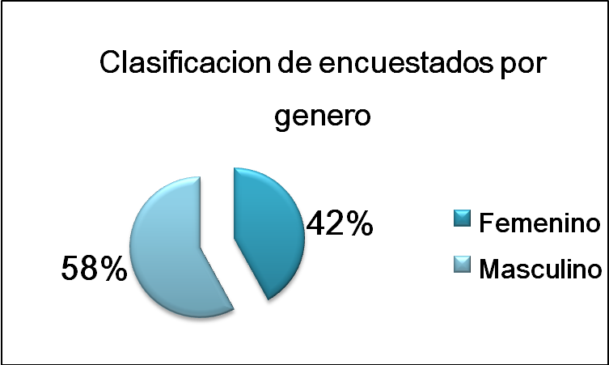
  3.2. Análisis estadísticos de los resultados.
Análisis descriptivo
    Genero:

Slide 40
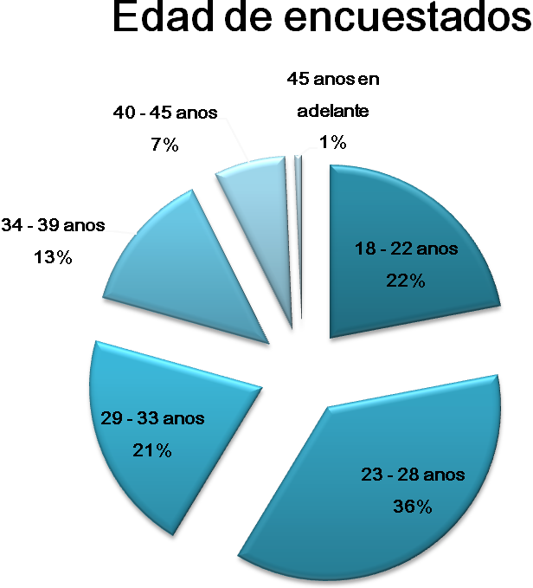
  3.2. Análisis estadísticos de los resultados.
Análisis descriptivo
    Edad:

Slide 41
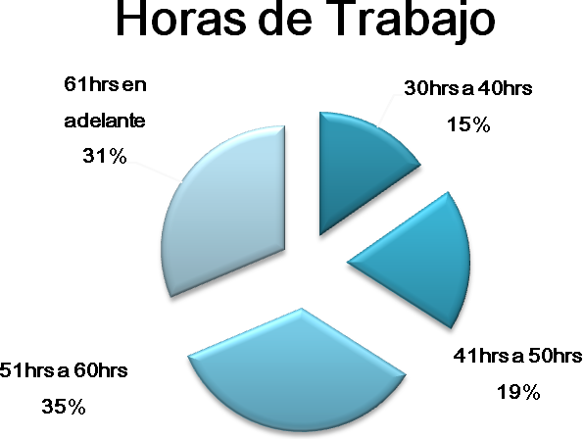
  3.2. Análisis estadísticos de los resultados.
Análisis descriptivo
    Horas de trabajo:

Slide 42
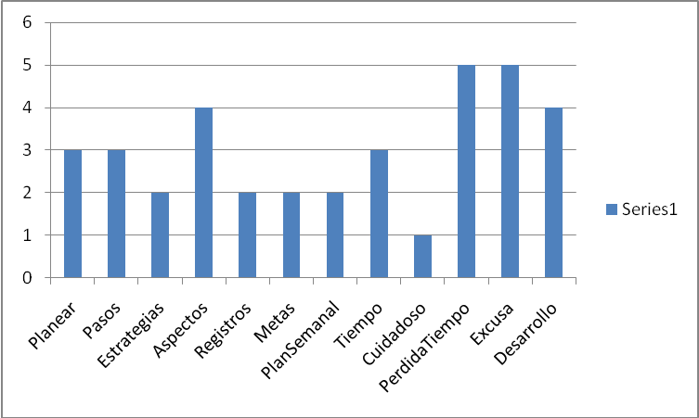
  3.2. Análisis estadísticos de los resultados.
Análisis descriptivo
    Trabajo Inteligente-Planificación de ventas:

Slide 43
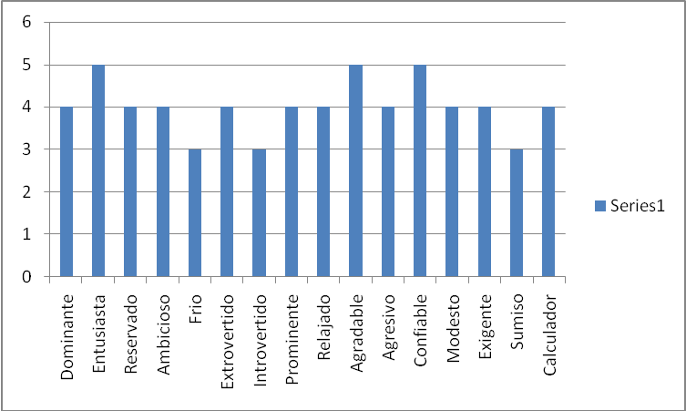
  3.2. Análisis estadísticos de los resultados.
Análisis descriptivo
    Trabajo Inteligente-Flexibilidad Funcional:

Slide 44
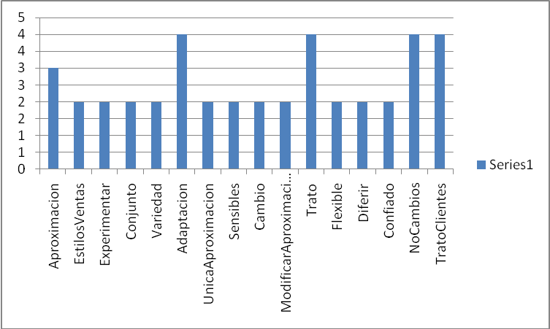
  3.2. Análisis estadísticos de los resultados.
Análisis descriptivo
    Trabajo Inteligente- Venta Adaptable:

Slide 45
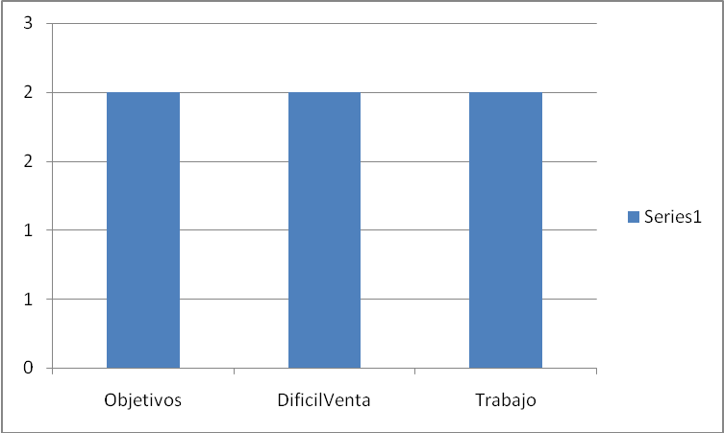
  3.2. Análisis estadísticos de los resultados.
Análisis descriptivo
    Trabajo Esforzado:

Slide 46
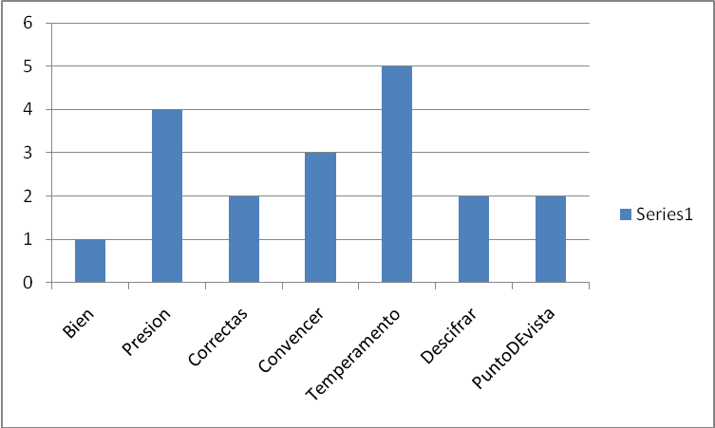
  3.2. Análisis estadísticos de los resultados.
Análisis descriptivo
    Auto Eficacia:

Slide 47
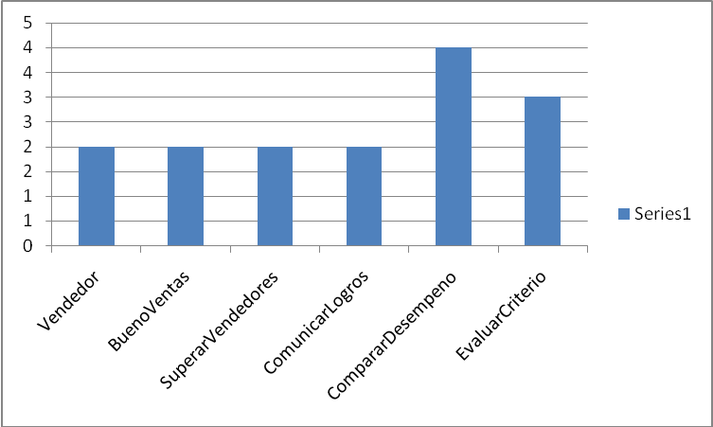
  3.2. Análisis estadísticos de los resultados.
Análisis descriptivo
    Orientación al desempeño:

Slide 48
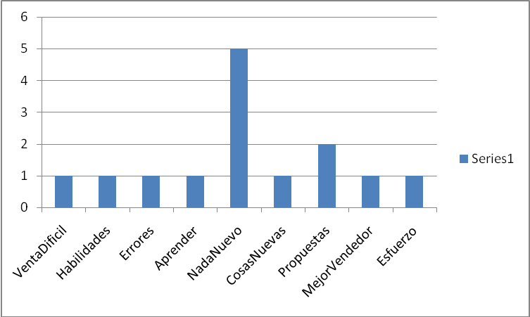
  3.2. Análisis estadísticos de los resultados.
Análisis descriptivo
    Orientación hacia al aprendizaje:

Slide 49
  3.2. Análisis estadísticos de los resultados.
Análisis Inferencial
    Hipótesis 1:
      Variable TRABAJO ESFORZADO y ORIENTACIÓN AL APRENDIZAJE
Model Summary(b)
Model | R | R Square | Adjusted R Square | Std. Error of the Estimate | Durbin-Watson
1 | 0.931789281 | 0.86823127 | 0.86734094 | 21.78009378 | 1.970147926
a | Predictors: (Constant), Orientacionaprendizaje
b | Dependent Variable: Trabajoesforzado

Slide 50
  3.2. Análisis estadísticos de los resultados.
Análisis Inferencial
    Hipótesis 1:
      Variable TRABAJO ESFORZADO y ORIENTACIÓN AL APRENDIZAJE
ANOVA(b)
Model |  | Sum of Squares | df | Mean Square | F | Sig.
1 | Regression | 462598.532 | 1 | 462598.5322 | 975.1799412 | 5.1575E-67
 | Residual | 70207.1278 | 383 | 474.3724852
 | Total | 532805.66 | 384
A | Predictors: (Constant), Orientacionaprendizaje
b | Dependent Variable: Trabajoesforzado

Slide 51
  3.2. Análisis estadísticos de los resultados.
Análisis Inferencial
    Hipótesis 1:
      Variable TRABAJO ESFORZADO y ORIENTACIÓN AL APRENDIZAJE
Coefficients(a)
Model |  | Unstandardized Coefficients |  | Standardized Coefficients | t | Sig. | Collinearity Statistics
 |  | B | Std. Error | Beta | Tolerance | VIF | B | Std. Error
1 | (Constant) | 83.1525387 | 7.83196733 |  | 10.61706916 | 6.2609E-20
 | Orientacionaprendizaje | 3.15257383 | 0.10095385 | 0.931789281 | 31.22787122 | 5.1575E-67 | 1 | 1
a | Dependent Variable: Trabajoesforzado

Slide 52
  3.2. Análisis estadísticos de los resultados.
Análisis Inferencial
    Hipótesis 1:
      Variable TRABAJO INTELIGENTE Y ORIENTACIÓN AL APRENDIZAJE
Model Summary(b)
Model | R | R Square | Adjusted R Square | Std. Error of the Estimate | Durbin-Watson
1 | 0.881645652 | 0.77729906 | 0.77579432 | 20.66846372 | 1.94126833
a | Predictors: (Constant), Orientacionaprendizaje
b | Dependent Variable: trabajointel

Slide 53
  3.2. Análisis estadísticos de los resultados.
Análisis Inferencial
    Hipótesis 1:
      Variable TRABAJO INTELIGENTE Y ORIENTACIÓN AL APRENDIZAJE
ANOVA(b)
Model |  | Sum of Squares | df | Mean Square | F | Sig.
1 | Regression | 220670.455 | 1 | 220670.4552 | 516.5683543 | 3.9938E-50
 | Residual | 63223.4381 | 383 | 427.1853926
 | Total | 283893.893 | 384
a | Predictors: (Constant), Orientacionaprendizaje
b | Dependent Variable: trabajointel

Slide 54
  3.2. Análisis estadísticos de los resultados.
Análisis Inferencial
    Hipótesis 1:
      Variable TRABAJO INTELIGENTE Y ORIENTACIÓN AL APRENDIZAJE
Coefficients(a)
Model |  | Unstandardized Coefficients |  | Standardized Coefficients | t | Sig. | Collinearity Statistics
 |  | B | Std. Error | Beta | Tolerance | VIF | B | Std. Error
1 | (Constant) | 96.7979684 | 7.43223304 |  | 13.02407607 | 2.5546E-26
 | Orientacionaprendizaje | 2.17738505 | 0.09580129 | 0.881645652 | 22.72814014 | 3.9938E-50 | 1 | 1
a | Dependent Variable: trabajointel

Slide 55
  3.2. Análisis estadísticos de los resultados.
Análisis Inferencial
    Hipótesis 2:
      Variables de Trabajo Esforzado con la Orientación al Desempeño
Model Summary(b)
Model | R | R Square | Adjusted R Square | Std. Error of the Estimate | Durbin-Watson
1 | 0.906918637 | 0.82250141 | 0.8213021 | 25.27848292 | 2.101016138
a | Predictors: (Constant), Orientaciondesempeno
b | Dependent Variable: Trabajoesforzado

Slide 56
  3.2. Análisis estadísticos de los resultados.
Análisis Inferencial
    Hipótesis 2:
      Variables de Trabajo Esforzado con la Orientación al Desempeño
ANOVA(b)
Model |  | Sum of Squares | df | Mean Square | F | Sig.
1 | Regression | 438233.409 | 1 | 438233.4086 | 685.8094579 | 1.9875E-57
 | Residual | 94572.2514 | 383 | 639.0016987
 | Total | 532805.66 | 384
a | Predictors: (Constant), Orientaciondesempeno
b | Dependent Variable: Trabajoesforzado

Slide 57
  3.2. Análisis estadísticos de los resultados.
Análisis Inferencial
    Hipótesis 2:
      Variables de Trabajo Esforzado con la Orientación al Desempeño
Coefficients(a)
Model |  | Unstandardized Coefficients |  | Standardized Coefficients | t | Sig. | Collinearity Statistics
 |  | B | Std. Error | Beta | Tolerance | VIF | B | Std. Error
1 | (Constant) | 113.650026 | 8.1949175 |  | 13.86835512 | 1.5012E-28
 | Orientaciondesempeno | 2.77388444 | 0.10592211 | 0.906918637 | 26.18796399 | 1.9875E-57 | 1 | 1
a | Dependent Variable: Trabajoesforzado

Slide 58
  3.2. Análisis estadísticos de los resultados.
Análisis Inferencial
    Hipótesis 3:
      Variables de TRABAJO ESFORZADO, AUTOEFICACIA Y ORIENTACIÓN AL DESEMPEÑO
Model Summary(b)
Model | R | R Square | Adjusted R Square | Std. Error of the Estimate | Durbin-Watson
1 | 0.940319396 | 0.88420057 | 0.88262506 | 20.48702813 | 1.883062362
a | Predictors: (Constant), Autoeficacia, Orientaciondesempeno
b | Dependent Variable: Trabajoesforzado

Slide 59
  3.2. Análisis estadísticos de los resultados.
Análisis Inferencial
    Hipótesis 3:
      Variables de TRABAJO ESFORZADO, AUTOEFICACIA Y ORIENTACIÓN AL DESEMPEÑO
ANOVA(b)
Model |  | Sum of Squares | df | Mean Square | F | Sig.
1 | Regression | 471107.067 | 2 | 235553.5333 | 561.218134 | 1.522E-69
 | Residual | 61698.5933 | 382 | 419.7183218
 | Total | 532805.66 | 384
a | Predictors: (Constant), Autoeficacia, Orientaciondesempeno
b | Dependent Variable: Trabajoesforzado

Slide 60
  3.2. Análisis estadísticos de los resultados.
Análisis Inferencial
    Hipótesis 3:
      Variables de TRABAJO ESFORZADO, AUTOEFICACIA Y ORIENTACIÓN AL DESEMPEÑO
Coefficients(a)
Model |  | Unstandardized Coefficients |  | Standardized Coefficients | t | Sig. | Collinearity Statistics
 |  | B | Std. Error | Beta | Tolerance | VIF | B | Std. Error
1 | (Constant) | 81.6685228 | 7.56106784 |  | 10.80118901 | 2.1947E-20
 | Orientaciondesempeno | 0.93388319 | 0.22493434 | 0.30533214 | 4.151803566 | 5.5667E-05 | 0.1456524 | 6.86566092
 | Autoeficacia | 2.15362255 | 0.24334618 | 0.650849803 | 8.850036323 | 2.5603E-15 | 0.1456524 | 6.86566092
a | Dependent Variable: Trabajoesforzado

Slide 61
  3.2. Análisis estadísticos de los resultados.
Análisis Inferencial
    Hipótesis 3:
      Variables de TRABAJO ESFORZADO, AUTOEFICACIA, ORIENTACIÓN AL DESEMPEÑO Y EL MODERADOR (ORIENTACIÓN AL DESEMPEÑO X AUTOEFICACIA):
Model Summary(b)
Model | R | R Square | Adjusted R Square | Std. Error of the Estimate | Durbin-Watson
1 | 0.940349747 | 0.88425765 | 0.88187938 | 20.55200228 | 1.890016356
a | Predictors: (Constant), ordexaut, Autoeficacia, Orientaciondesempeno
b | Dependent Variable: Trabajoesforzado

Slide 62
  3.2. Análisis estadísticos de los resultados.
Análisis Inferencial
    Hipótesis 3:
      Variables de TRABAJO ESFORZADO, AUTOEFICACIA, ORIENTACIÓN AL DESEMPEÑO Y EL MODERADOR (ORIENTACIÓN AL DESEMPEÑO X AUTOEFICACIA):
ANOVA(b)
Model |  | Sum of Squares | df | Mean Square | F | Sig.
1 | Regression | 471137.48 | 3 | 157045.8265 | 371.8074783 | 3.935E-68
 | Residual | 61668.1805 | 381 | 422.3847977
 | Total | 532805.66 | 384
a | Predictors: (Constant), ordexaut, Autoeficacia, Orientaciondesempeno
b | Dependent Variable: Trabajoesforzado

Slide 63
  3.2. Análisis estadísticos de los resultados.
Análisis Inferencial
    Hipótesis 3:
      Variables de TRABAJO ESFORZADO, AUTOEFICACIA, ORIENTACIÓN AL DESEMPEÑO Y EL MODERADOR (ORIENTACIÓN AL DESEMPEÑO X AUTOEFICACIA):
Coefficients(a)
Model |  | Unstandardized Coefficients |  | Standardized Coefficients | t | Sig. | Collinearity Statistics
 |  | B | Std. Error | Beta | Tolerance | VIF | B | Std. Error
1 | (Constant) | 74.6867946 | 27.1019404 |  | 2.755772965 | 0.00660206
 | Orientaciondesempeno | 1.02086386 | 0.3949573 | 0.333770378 | 2.584744888 | 0.0107251 | 0.0475422 | 21.0339463
 | Autoeficacia | 2.24600324 | 0.42204218 | 0.678768321 | 5.321750599 | 3.7919E-07 | 0.048731 | 20.5208169
 | ordexaut | -0.00109418 | 0.00407768 | -0.055794037 | -0.268333134 | 0.78882167 | 0.01833633 | 54.5365318
a | Dependent Variable: Trabajoesforzado

Slide 64
  3.2. Análisis estadísticos de los resultados.
Análisis Inferencial
    Hipótesis 3:
      Variables de TRABAJO ESFORZADO, AUTOEFICACIA, ORIENTACIÓN AL DESEMPEÑO Y EL MODERADOR (ORIENTACIÓN AL DESEMPEÑO X AUTOEFICACIA):
Coefficients(a)
Model |  | Unstandardized Coefficients |  | Standardized Coefficients | t | Sig. | Collinearity Statistics
 |  | B | Std. Error | Beta | Tolerance | VIF | B | Std. Error
1 | (Constant) | 74.6867946 | 27.1019404 |  | 2.755772965 | 0.00660206
 | Orientaciondesempeno | 1.02086386 | 0.3949573 | 0.333770378 | 2.584744888 | 0.0107251 | 0.0475422 | 21.0339463
 | Autoeficacia | 2.24600324 | 0.42204218 | 0.678768321 | 5.321750599 | 3.7919E-07 | 0.048731 | 20.5208169
 | ordexaut | -0.00109418 | 0.00407768 | -0.055794037 | -0.268333134 | 0.78882167 | 0.01833633 | 54.5365318
a | Dependent Variable: Trabajoesforzado

Slide 65
  3.2. Análisis estadísticos de los resultados.
Análisis Inferencial
    Hipótesis 3:
CUANDO HAY INTERACCION:
RESULTADO:
Trab.
Alta Autoeficacia.
Trab.
Alta Autoeficacia.
Baja Autoeficacia.
Baja Autoeficacia.
Orient.
Orient.
Ma. Gabriela Rodriguez Jéssica A. Acosta C.

Slide 66
Conclusiones & Recomendaciones
Conclusiones
    En la variable TRABAJO INTELIGENTE, se puede observar que si existe correlación entre esta variable y la variable ORIENTACIÓN AL APRENDIZAJE.
    En la variable TRABAJO ESFORZADO, se puede observar que si existe correlación entre esta variable y la variable ORIENTACIÓN AL DESEMPEÑO
    No encontramos soporte estadístico para la hipótesis 3, la cual plantea que la auto eficacia modera la relación entre la orientación al desempeño y el trabajo esforzado. Encontramos que tanto en el caso de alta o baja auto eficacia la relación entre la orientación al desempeño y el trabajo es forzado es la misma.
Ma. Gabriela Rodriguez Jéssica A. Acosta C.

Slide 67
Conclusiones & Recomendaciones
Recomendaciones
    Vendedores se comprometan a desarrollar conocimientos y habilidades para aumentar su capacidad y eficiencia, así como para experimentar nuevas formas de abordar al cliente.
    Establecer programas de capacitación que permitan aprender nuevas técnicas y métodos de ventas
Ma. Gabriela Rodriguez Jéssica A. Acosta C.

